Slide 2
স্বাগতম

Slide 3
শ্রেণী - অষ্টম বিষয় - তথ্য ও যোগাযোগ প্রযুক্তি
অধ্যায় - 2 পাঠ - 9
আবুল হাশেম মোঃ নূরউদ্দিন
সহকারী শিক্ষক (আইসিটি)
দুধমুখা উচ্চ বিদ্যালয়
দাগনভূঞা, ফেনী।

Slide 4
ছবিতে কি দেখতে পেলে…
নেটওয়ার্ক টপোলজি

Slide 5
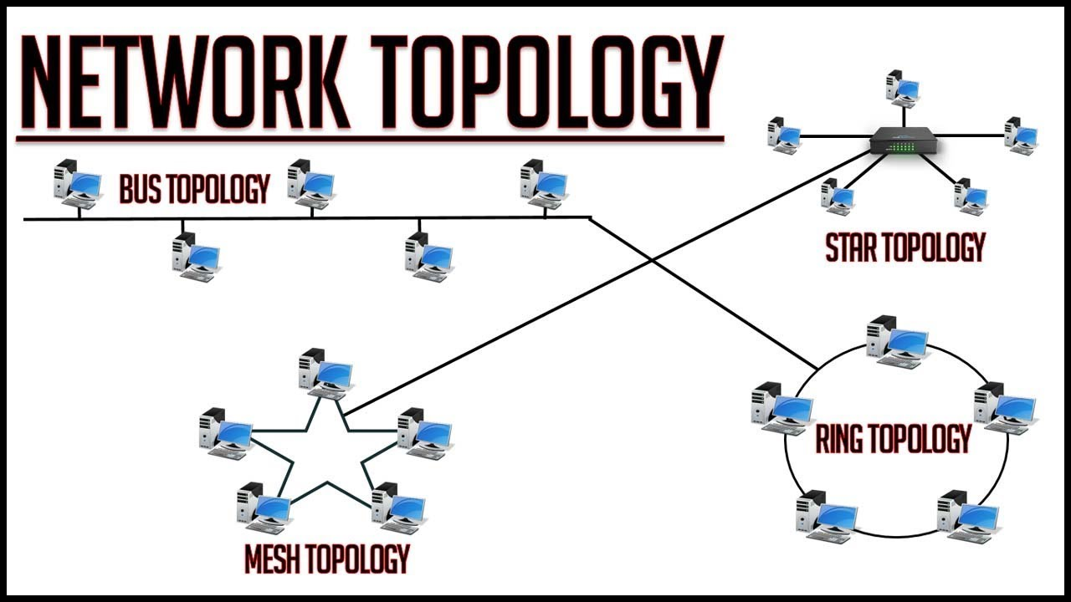
আজকের পাঠ
নেটওয়ার্ক টপোলজি

Slide 6
শিখনফল
এই পাঠ শেষে শিক্ষার্থীরা….
নেটওয়ার্ক টপোলোজি কী বলতে পারবে।
নেটওয়ার্ক টপোলোজির প্রকারভেদ বলতে পারবে।
বিভিন্ন প্রকার টপোলোজির চিত্র আঁকতে পারবে।
প্রত্যেক প্রকারের টপোলজির সচিত্র বর্ণনা করতে পারবে।

Slide 7
নেটওয়ার্ক টপোলজি কী ?
নেটওয়ার্ক সিস্টেমের ফিজিক্যাল ডিভাইস বা কম্পোনেন্ট কে আমরা নেটওয়ার্ক টপোলজি (Network Topology) বলে থাকি।

Slide 8
টপোলজির প্রকারভেদ
বাস টপোলজি
টপোলজি 5 প্রকারভেদ
রিং টপোলজি
নেটওয়ার্ক টপোলজি
স্টার টপোলজি
ট্রি টপোলজি
মেশ টপোলজি

Slide 9
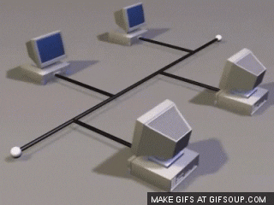
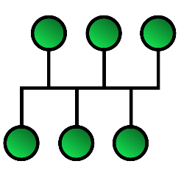
বাস টপোলজিঃ যে টপোলজিতে একটি মূল তারের সাথে সবকটি কম্পিউটারে সংযুক্ত থাকে তাকে বাস টপোলজি বলা হয়।
অসুবিধা: এই টপোলজিতে মুল লাইনের সাথে সবগুলো কম্পিউটার জুড়ে দেওয়া হয় বলে একটি কম্পিউটার নষ্ট হলে অন্য কম্পিউটারে তথ্য যায় না

Slide 10
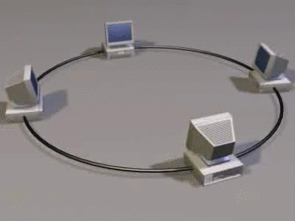
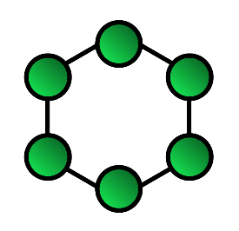
রিং টপোলজিঃ প্রতিটি কম্পিউটার তার পার্শ্ববর্তী কম্পিউটারের সাথে সংযুক্ত থাকে। এ ব্যবস্থায় কোনো কেন্দ্রীয় কম্পিউটার থাকে না।
অসুবিধা: নেটওয়ার্কের একটিমাত্র কম্পিউটার সমস্যায় আক্রান্ত হলে পুরো নেটওয়ার্ক অচল হয়ে পড়ে। এর সমস্যা নিরূপণ বেশ জটিল।

Slide 11
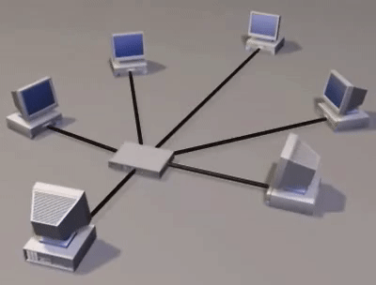
স্টার টপোলজিঃ যে টপোলজি একটি কেন্দ্রীয় নিয়ন্ত্রণকারী হাব (Hub)/সুইচ (Switch) এর সাথে অন্যান্য কম্পিউটার সংযুক্ত করে যে নেটওয়ার্ক গড়ে তোলে তাকে স্টার টপোলজি বলা হয় ।
অসুবিধা: কেন্দ্রীয় অবস্থানে থাকা হাব/সুইচ-এ কোনো প্রকার সমস্যা হলে তা পুরো নেটওয়ার্ককে অকার্যকর করে দেয়। কম্পিউটারের সংখ্যা বৃদ্ধি পেলে ডেটা ট্রান্সমিশনের হার কমে যায়।

Slide 12
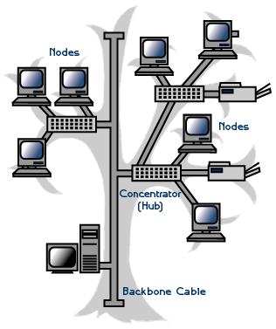
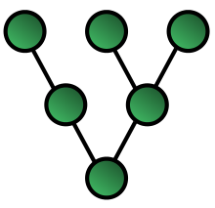
ট্রি টপোলজিঃ যে টপোলজিতে কম্পিউটারগুলো পরস্পরের সাথে গাছের শাখা-প্রশাখার মতো বিন্যস্ত থাকে তাকে ট্রি টপোলজি বলে।
অসুবিধা: এ টপোলজি কিছুটা জটিল।
রুট বা সার্ভার কম্পিউটারে ত্রুটি দেখা দিলে এই টপোলজিটি অচল হয়ে যায়।

Slide 13
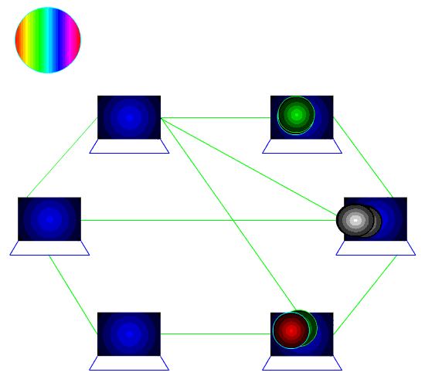
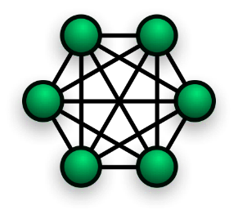
মেশ টপোলজিঃ যদি কোনো নেটওয়ার্ক ডিভাইস বা কম্পিউটার গুলোর মধ্যে অতিরিক্ত সংযোগ থাকে তাহলে তাকে মেশ টপোলজি বলা হয়।
অসুবিধা: এ টপোলজিতে নেটওয়ার্ক ইন্সটলেশন ও কনফিগারেশন বেশ জটিল। নেটওয়র্কে স্থাপনে ব্যয় বেশি।

Slide 14
দলগত কাজ
“ক”দল
রিং টপোলজি ২ টি উল্লেখযোগ্য বৈশিষ্ট্য লিখ।
“খ” দল
ট্রি টপোলজির ২ টি উল্লেখযোগ্য বৈশিষ্ট্য লিখ।

Slide 15
মূল্যায়ন-
টপোলজি কী ?
বাস টপোলজি কী ?
‘হাব বা সুইচ’ লাগে কোন টপোলজিতে?
কোন টপোলজি দেখতে বৃত্তাকার?

Slide 16
নেটওয়ার্ক টপোলজির কোন প্রকারটি তোমার সহজ মনে হয়েছে, স্বপক্ষে যুক্তি দাও?

